Slide 1

Sistem Informasi Rental Film (Movie Rent)
Kamali Yahya 5112100107
Sanindya Lesario 5112100141
Afdhal Basith 5112100153
Soca Gumilar 5112100161
Adhi Nurilham 5112100164
Achmad Chanif 5112100701

Slide 2
TUJUAN
Sistem informasi ini berfungsi untuk menyediakan service rental video.
Sistem informasi ini dibuat sehingga pelanggan yang ingin merental video tidak harus datang ke toko fisiknya.

Slide 3
Features - User
User dapat melakukan transaksi rental
Penyewaan
Pengembalian
User dapat melihat film yang sedang dipinjam & history peminjaman
User dapat memberikan review film

Slide 4
Features - Pegawai
Pegawai dapat mengkonfirmasi pengembalian film
Pegawai dapat menginput film
Pegawai dapat melihat & melakukan edit data peminjaman (cth: menghapus denda customer)

Slide 5
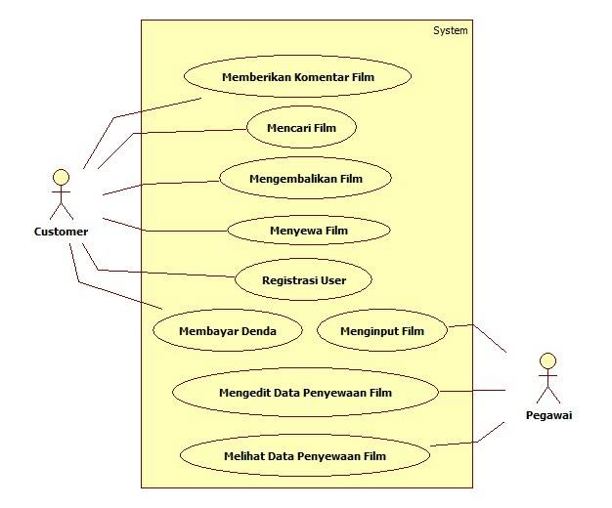
Use Case Diagram

Slide 6
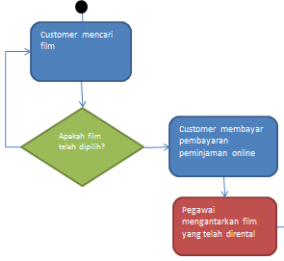
Alur Kerja : Transaksi

Slide 7
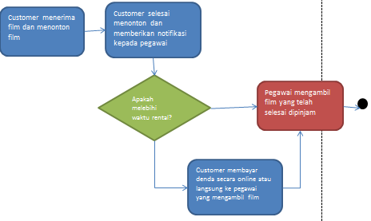
Alur Kerja : Transaksi

Slide 8
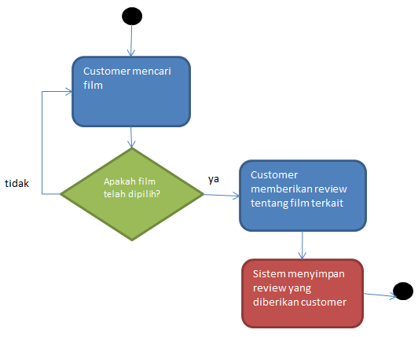
Alur Kerja : Review Film

Slide 9
MASALAH YANG MUNGKIN DIHADAPI
Perubahan pada database dan memperngaruhi implementasi
Kurangnya waktu dalam implementasi
dll

Slide 10
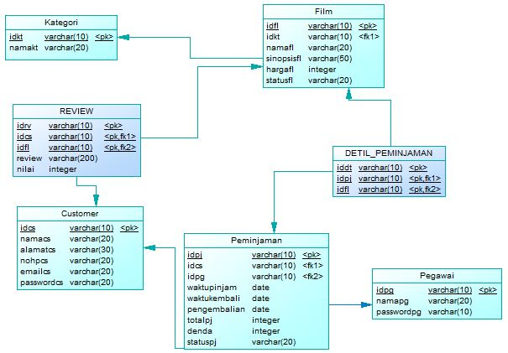
Physical Data Model

Slide 11
Resources
Human Resources
Project Manager
Adhi
Programmer
Afdhal
Soca
Yahya
Chanif
Database Designer
Adhi
Sandy
Interface Designer
Chanif
Documentator
Sandy
Tester
Yahya
Development Environment
Programming Languange
C# (ASP.NET)
Designing Tools
Power Designer
Star UML
Pencil
Programming Tools
Microsoft Visual Studio 2013
Database Management Tools
Microsoft SQL Server
Project Management Tools
GitHub

Slide 12
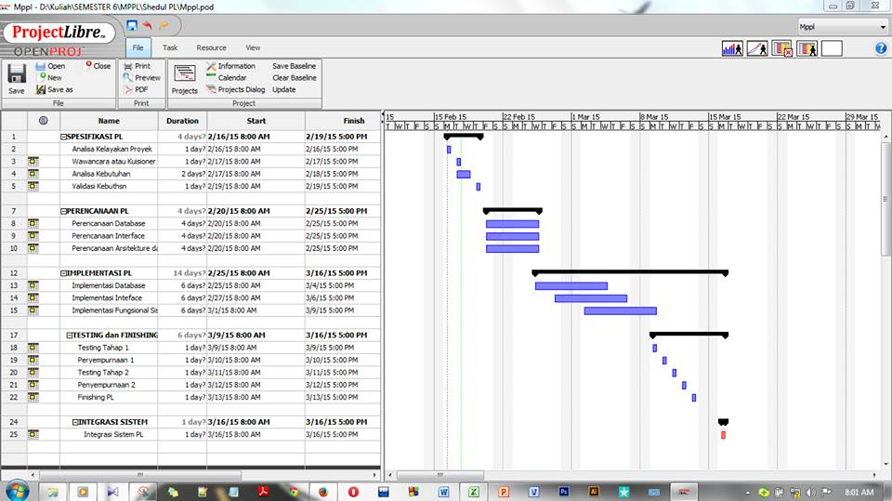
Schedule

Slide 13
TERIMA KASIH….

